Slide 1
CHƯƠNG II
CHẤT QUANH TA
CHƯƠNG III
MỘT SỐ VẬT LIỆU, NGUYÊN LIỆU, NHIÊN LIỆU, LƯƠNG THỰC, THỰC PHẨM THÔNG DỤNG
CHƯƠNG IV
HỖN HỢP, TÁCH CHẤT RA KHỎI HỖN HỢP
CHƯƠNG I
MỞ ĐẦU VỀ KHOA HỌC TỰ NHIÊN
CHƯƠNG V
TẾ BÀO
CHƯƠNG VI
TỪ TẾ BÀO ĐẾN CƠ THỂ
CHƯƠNG VII
ĐA DẠNG THẾ GIỚI SỐNG
CHƯƠNG VIII
LỰC TRONG ĐỜI SỐNG
CHƯƠNG IX
NĂNG LƯỢNG
CHƯƠNG X
TRÁI ĐẤT VÀ BẦU TRỜI

Slide 2
Khởi động
Khởi động, đặt vấn đề, gợi mở , tạo hứng thú vào bài mới
Hình thành kiến thức mới
- Hoạt động hình thành kiến thức qua việc quan sát hình ảnh, thí nghiệm hoặc trải nghiệm thực tế
- Thảo luận để hình thành kiến thức mới
- Tóm tắt kiến thức trọng tâm
Vận dụng
Vận dụng kiến thức và kĩ năng đã học giải quyết vấn đề thực tiễn
Luyện tập
Củng cố kiến thức rèn kĩ năng bài học
Mở rộng
Giới thiệu thêm kiến thức và ứng dụng liên quan đến bài học, giúp các em tự học ở nhà

Slide 5
Câu 1: Trong các hoạt động ở hình 1.1 đến 1.6, hoạt động nào nghiên cứu khoa học tự nhiên và hoạt động trong cuộc sống hằng ngày?
Câu 2: Mục đích của các hoạt động nghiên cứu khoa học tự nhiên là gì?
Nhằm phát hiện ra bản chất quy luật của sự vật, hiện tượng trong thế giới tự nhiên
Sáng tạo ra phương pháp, phương tiện mới để làm thay đổi sự vật, hiện tượng phục vụ cho mục đích của con người.
Thay đổi quy luật thế giới tự nhiên, bắt tự nhiên thuận theo ý muốn con người.
Cả hai phương án A và B đều đúng.

Slide 6
Câu 3: Điền từ thích hợp vào chỗ trống để hoàn thành khái niệm sau :
Khoa học tự nhiên là ngành khoa học nghiên cứu về sự vật, ………,
quy luật ………………. và những ảnh hưởng của chúng đến ………..
con người và ……………
hiện tượng,
1
tự nhiên
cuộc sống
2
3
môi trường
4

Slide 7
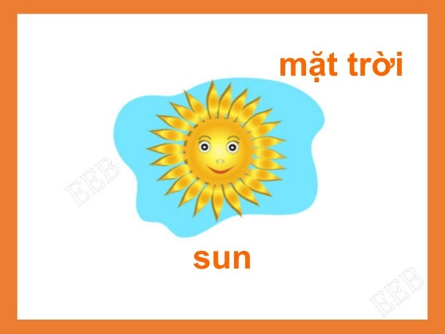
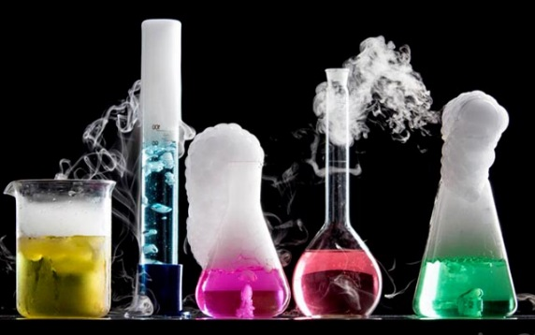
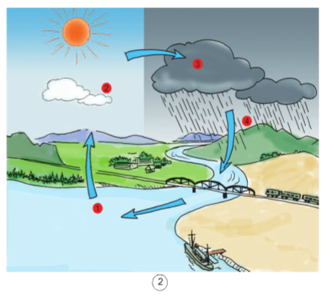
KHOA HỌC TỰ NHIÊN
Là ngành khoa học nghiên cứu về
Sự vật
tự nhiên
Hiện tượng
tự nhiên
Quy luật
tự nhiên
Những ảnh hưởng của chúng đến cuộc sống con người và môi trường

Slide 9
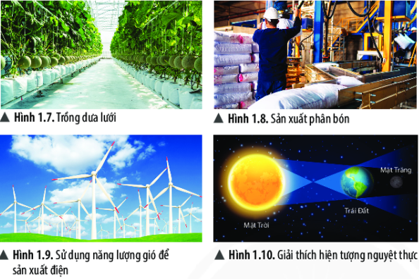
Hãy cho biết vai trò của khoa học tự nhiên được thể hiện trong các hình từ 1.7 đến 1.10
1.7. Ứng dụng công nghệ vào cuộc sống
1.8. Sản xuất, kinh doanh.
1.9. Ứng dụng công nghệ vào cuộc sống
1.10. Nâng cao nhận thức của con người về thế giới tự nhiên

Slide 10
Hoạt động
nghiên cứu khoa học
01
Nâng cao nhận thức của con người về thế giới
tự nhiên
02
Ứng dụng công nghệ vào cuộc sống, sản xuất,
kinh doanh
03
Chăm sóc sức khoẻ con người
04
Bảo vệ môi trường và phát triển bền vững
05
KHOA HỌC TỰ NHIÊN CÓ VAI TRÒ QUAN TRỌNG TRONG:

Slide 11
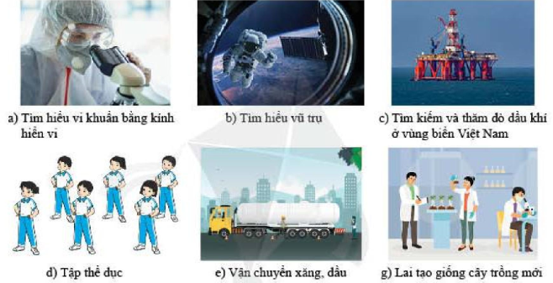
Em hãy quan sát hình ảnh sau và cho biết hoạt động nào là hoạt động nghiên cứu khoa học tự nhiên?

Slide 12
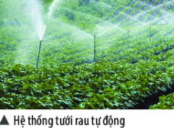
Hệ thống tưới rau tự động được bà con nông dân lắp đặt để tưới tiêu quy mô lớn. Hãy cho biết vai trò nào của khoa học tự nhiên trong hoạt động đó ?
Việc ứng dụng kỹ thuật tưới rau tự động vào cuộc sống sẽ giúp bà con nông dân giảm sức lao động, giảm nguồn nước tưới, tăng năng suất cây trồng. Kỹ thuật này bắt nguồn từ việc hiểu biết để chuyển đổi KHTN thành công nghệ, nhằm ứng dụng trong sản xuất và kinh doanh.

Slide 13
Câu 1: Hãy chọn đáp án đúng nhất
Khoa học tự nhiên nghiên cứu về lĩnh vực nào sau đây
Các sự vật, hiện tượng tự nhiên.
Các quy luật tự nhiên
Những ảnh hưởng của tự nhiên đến con người và môi trường
Tất cả các ý trên
2. Hoạt động nào sau đây không được xem là nghiên cứu khoa học tự nhiên?
Nghiên cứu quá trình hình thành và phát triển của động vật
Nghiên cứu sự lên xuống của thủy triều.
Nghiên cứu sự khác nhau giữa văn hóa Việt Nam và văn hóa của các nước khác.
Nghiên cứu cách thức sản xuất phân bón hóa học

Slide 14
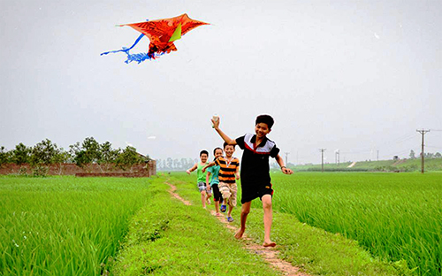
3. Theo em việc lắp ráp pin cho nhà máy điện mặt trời thể hiện vai trò nào của dưới đây của khoa học tự nhiên
Chăm sóc sức khỏe con người.
Nâng cao hiểu biết của con người về tự nhiên.
Ứng dụng công nghệ vào đời sống sản xuất.
Hoạt dộng nghiên cứu khoa học.
Bài 2: Bạn Tùng và các bạn chơi thả diều.
Hoạt động thả diều có phải là hoạt động nghiên cứu khoa học không?
Theo em, người ta đã nghiên cứu và vận dụng sự hiểu biết nào trong tự nhiên để tạo ra con diều trong trò chơi.
Hoạt động thả diều không phải là hoạt động nghiên cứu khoa học.
b. Người ta nghiên cứu và vận dụng sự hiểu biết về quá trình bay lượn của chim và sức đẩy của gió để sáng tạo nên trò chơi thả diều.

Slide 15
HƯỚNG DẪN VỀ NHÀ
- Học bài theo nội dung ghi bài
- Trả lời các câu hỏi 1,2 SGK/7
Chuẩn bị bài 2: Các lĩnh vực chủ yếu của Khoa học tự nhiên
( chuẩn bị theo nội dung yêu cầu của giáo viên)

